Slide 1
Миазматическая теория Ганемана в практике современного гомеопата
ЗПМР, РАС, коморбидные состояния у детей - возможности миазматической терапии
24 мая 2026
Москва
Агеева Т.К. член РГА
tageeva@mail.ru
WWW.AGEEVA-DOC.RU
8 916 305 55 83

Slide 2
«У меня есть враги, не без этого … но я побеждаю их молчанием и тем, что часто произвожу замечательные исцеления …»
С. Ганеман
«Мы зарабатываем на жизнь тем, что мы получаем, но создана эта жизнь тем, что мы отдаем»
Уинстон Черчиль

Slide 3
Гармония - это не статичная точка, а гибкий процесс, требующий постоянной адаптации к меняющимся обстоятельствам (Е. Мошинская)
В жизни все должно быть гармонично - в идеале.
Миазматический баланс в гомеопатии - гармония жизни (П.С.Ортега)
Маркер гармоничного развития личности - антропометрия.
Гармония жизни - состояние внутреннего равновесия и согласия с собой, баланс между физическим здоровьем, эмоциями, разумом и окружающим миром. Это не отсутствие проблем, а умение находить баланс и оставаться устойчивым (адаптация) к жизненным вызовам.
Гармония внутренняя - это фундамент, который строится внутри нас и складывается из;
Самопринятие - способность доверять себе, ценить свои сильные стороны и принимать свои слабости без излишней критики;
Осознанность - умение контролировать свои мысли, отслеживать эмоции и не подавлять их, а проживать экологично;
Целостность - жизнь в согласии со своими истинными ценностями, а не под давлением чужих ожиданий.
Гармония внешняя - баланс ваших физических потребностей и взаимодействия с социумом:
баланс «работа-личная жизнь» - умение переключаться, уделять время отдыху, хобби, сну;
здоровые отношения - окружение себя людьми, с которыми у вас есть взаимопонимание, поддержка и отсутствие токсичности;
физический комфорт - забота о теле через правильное питание, активность и восстановление ресурсов (ИИ).

Slide 4
Постковидное наследие у современных пациентов проявляется нарушениями в иммунной системе (врожденный иммунитет), генетическими нарушениями.
Отмечают рост онкологической заболеваемости (турборак), АИВ, врожденной патологии (орфанные заболевания), а симптоматические проявления любой патологии (острой и хронической) перестали быть специфичными, что чрезвычайно затрудняет практическую работу врачей всех специальностей, а особенно гомеопатов, работающих по подобию. Без знания миазматической теории Ганемана и умения применять ее на практике эффективное лечение современных больных затруднено.
Фенотипические признаки врожденной патологии и орфанных заболеваний манифестируют к 1-1,5-2-ум годам у детей (постнатальная диагностика) - почему?
Генетический скрининг новорожденных проводят в первые часы после рождения. Выявляют мутации наследуемые (аутосомно-рецессивные) и спонтанные (de novo – вновь появившиеся, у родителей нет даже носительства). Спонтанные мутации появляются у плода во время внутриутробного развития (чаще, чем наследуемые встречаются).
При обнаружении мутаций лечение (ФЗТ) назначается сразу, чем раньше начато лечение (до начала клинических проявлений), тем более выражен эффект. Критерий эффективности?
Известно, что мутации могут подвергаться обратному развитию, фенотипически не проявляться (компенсация). Компенсация зависит от миазматического состояния матери и ребенка.

Slide 5
Первые признаки врожденной и генетической патологии проявляются задержкой физического развития (ЗФР) у плода (УЗИ - гиподинамия и гипотрофия плода), это, в первую очередь, ферментопатия - псора.
Миазматические реакции пациента необходимо учитывать при лечении любой (острой и хронической) патологии, это тактика конституционального гомеопатического лечения, особенно у детей.
С точки зрения закона подобия - фенотипические проявления ферментопатий учитываются гомеопатами для подбора конституциональных препаратов (стратегия гомеопатического лечения существует более 200 лет).
С точки зрения академической медицины ферменто-заместительную терапию (ФЗТ) нужно начинать еще до начала симптоматических (фенотип?) проявлений болезни (как можно раньше)!
Получается, что стандартное лечение будет подавлять и углублять псору - это тупик!
Интеграция гомеопатии в структуру стандартной терапии врожденной патологии невозможна - противоположная направленность векторов терапии.
«Питание, уход, любовь матери!» (Шабалов Н.П., 1997).

Slide 6
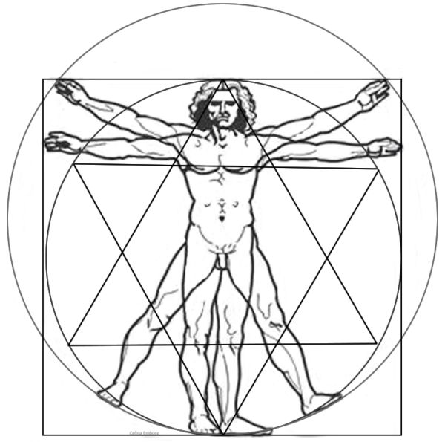
Витрувианский человек: графический рисунок Леонардо да Винчи сделан 1480-1490 (1482); идеальные пропорции и устройство человеческого тела.

Slide 7
Витрувий жил с 80 до 20 (15) г до н.э. в Римской республике; он писал: «В храме должна царить гармония в симметричном расположении различных частей по отношению к целому».
У человека геометрическим центром является пупок.
Леонардо рассматривал свою работу, как космографию дель минор мондо (космография микрокосмоса);
он считал, что работа человеческого тела является аналогом в микрокосмосе работы всей Вселенной.
На рисунке изображен обнаженный мужчина (в разных позах), окруженный квадратом и вписанный в круг.
Такой подход изображает несколько фаз движения.
Использование тонких линий, пристального взгляда и завитков волос соединяет воедино человеческое и божественное (это не просто портрет, а художественное изображение человека).
Круг (и Космос), не имеющий начала и конца символизирует вечность и духовность.

Slide 8
Теория Ветрувио:
размеры человека в природе распределены:
Ладонь – четыре пальца (ширина);
Ступня – четыре ладони;
Локоть – шесть ладоней;
Четыре локтя составляют человека;
Шаг – четыре локтя;
Человек – 24 ладони.
Центром вытянутых конечностей будет пупок.
Пространство между ногами будет равносторонним треугольником.
Длина раскинутых рук равна росту человека.
От линии роста волос до низа подбородка – 1/10 роста мужчины
Снизу подбородка до макушки – 1/8 роста человека
От груди до макушки – 1/6 роста человека
От груди до линии роста волос – 1/7 роста человека.

Slide 9
Максимальная ширина плеч составляет ¼ роста мужчины
От груди до макушки – ¼ роста мужчины
От локтя до подмышки – 1/8 роста мужчины
Длина руки – 1/10 роста
Корень полового члена находится на середине роста мужчины.
Ступня – 1/7 роста человека.
Снизу ступни до ниже колена – ¼ роста человека.
От колена до снования полового члена – ¼ роста.
Расстояния от подбородка до носа и бровей и линии роста волос равны ушам и 1/3 лица.
Точки определяющие эти пропорции отмечены на рисунке линиями.
Линия под рисунком равна стороне квадрата и разделена на 4 локтя, из которых 2 внешних разделены на 6 ладоней, две крайние ладони разделены на 4 пальца.
Поза с разведенными руками и сведенными ногами вписывается в квадрат.
Поза с раскинутыми руками и ногами вписывается в круг.
При этом основные отношения не меняются, но центр окружности разный (пупок и член) – эта мера отношений принята в антропометрии и архитектуре современности (Модулор и Ле Корбюзье)

Slide 10
Аутизм и РАС - в чем отличие и есть ли разница
Аутизм у детей или РАС (ИИ).
РАС - комплексное нарушение развития нервной системы, при котором у ребенка возникают трудности с социальной коммуникацией, наблюдаются ограниченные интересы и повторяющееся стереотипное поведение. Признаки РАС проявляются до 2-3-х лет; причина РАС неизвестна, но доказана роль генетических факторов и особенностей развития головного мозга (ИИ).
Аутизм (от греческого слова «сам») - погружение в мир личных переживаний с ослаблением или потерей контакта с действительностью, утрата интереса к реальности, отсутствием стремления к общению с окружающими людьми, скудностью эмоциональных проявлений; признак психического расстройства («Человек дождя», Дастин Хофман).
В раннем детстве аутизм проявляется отсутствием речевого и эмоционального контакта с окружающими, стереотипной игрой в одиночестве, патологической привязанностью к отдельным предметам;
Расстройства «Я» - часть синдрома Клерамбо (шизофрения);
(Энциклопедический словарь медицинских терминов, 2001).
Термин аутизм ввел швейцарский психиатр Эйген Блейлер (1911) для описания одного из симптомов шизофрениии; советский психиатр Груня Сухорева (1926); американский психиатр Лео Каннер (1943).

Slide 11
Мальчик Н., 14 лет, учится в математической школе
Беседа с мамой в ноябре 2024:
Жалобы матери: ничего не хочет делать, играет в машинки, говорит, что хочет быть машинистом, часто моет руки и моется, страх громких звуков (АЗАРУМ);
Заключение психолога на двух страницах (флювоксамин);
Анамнез: Ребенок от первой беременности (матери 30 лет лечилась у гомеопата), на гомеопатии с рождения - антропософские препараты, Хеель;
в первом триместре беременности «падал уровень бета-ХГЧ», было ощущение, что ребенок не движется (УЗИ – «спит» - псора - ферментопатия);
«очень боялась рожать» (АРСЕНИКУМ - дисплазия);
на 39 неделе роды стимулированные (почему?) - родовая травма (АРНИКА);
при рождении длина 50см, масса 3250г (при выписке 2830г, минус почти 400г - отек?), – травма, гипоксия, отек, дезадаптация (?);
Мальчик с рождения страдал атопическим дерматитом (внутриутробно инфицирован ЭБВ), лечение гомеопатическими и антропософскими препаратами, мать была на строгой диете; ребенок не переворачивался и не сидел (ЗПМР), остеопат с 4-х месяцев - улучшение;

Slide 12
Перенесенные заболевания:
ДЧБ с рождения,
ЭБВ (внутриутробно),
полиноз с 2-х лет и «обструктивные состояния» (гормоны), улучшение от гомеопатии (высокие разведения) и антропософских препаратов (омела-терапия - инъекции);
в 5 лет артрит коленных суставов (ноги Х-форма) после острого цистита от промокания ног – энергетический сброс (?), нарушение минерального обмена (коморбидное состояние), коморбидное состояние;
Аденоидит с детства (хабитус), ухудшение последние 2 года после перенесенного КВИ (IgG 697,5 при норме 0-7) – ИДС (бессимптомное течение, псора глубокая);
дальнозоркость (с 12 лет?) - деформация черепа;
уровень витамина «Д» 19,3.
Рост 160, вес 54, ИМТ 21.
Принимает ЛС:
Хемедра-комп (Швейцария); в дошкольном возрасте – антибиотики; зертек от аллергии; церебрум комп., и другие.

Slide 13
Заключение психотерапевта от 11.04.2024:
Расстройство адаптации у акцентуированной личности, F 43.2 (МКБ-10); рекомендовано:
Адаптол 0,5 по ½ таблетке утром и в обед, курс 1 месяц;
Адаптол (Темгиколурил), анксиолитик, ноотроп, производное мочевины, снимает тревогу, эмоциональное напряжение, раздражительность, повышает логичность и ассоциативное мышление; в организме не метаболизируется, выводится с мочой (55-70%) и с калом в неизмененном виде, потивопоказан до 18 лет.
Побочное действие: головокружение, гипотензия, расстройство пищеварения, гипотермия и слабость.
Производится в Латвии, цена за 1 упаковку (20 таблеток) 1563-1623 руб.
Флювоксамин – селективный ингибитор обратного захвата серотонина, антидепрессант. Метаболизм препарата происходит в печени;
Депрессия различного генеза, обессивно-компульсивные расстройства.
Препарат повышает риск внутриутробной гибели плода, снижает массу тела плода, повышает частоту перинатальной смертности.
Таблетки по 50 и 100 мг (Россия); 435-915 руб.
Аналоги: Феварин, Рокона, Иффифлок, Таниксен.

Slide 14
Наследственность:
Мать ребенка 44 года: рассеянный склероз (хроническое АИЗ ЦНС, при котором иммунная система атакует миелиновую оболочку нервных волокон головного и спинного мозга - нарушается проведение нервных импульсов), полипы, кисты, узел в щитовидной железе, аденомиоз; лечение у гомеопатов всю жизнь, антропософскими препаратами и другими ЛС;
Бабушка со стороны матери 66 лет: страдает головными болями, варикозной болезнью, проблемы с гинекологией (?);
Дед со стороны матери 71 год: всегда мерзнет, варикозная болезнь, простата;
Отец ребенка 50 лет: у него тоже, что у сына (?);
Бабушка со стороны отца умерла в возрасте около 50 лет (рак прямой кишки);
Дед со стороны отца (больше 70 лет) здоров (?), кардиостимулятор.

Slide 15
Назначено лечение от 13.11.2024
ГВАЯКУМ 3-6СН
МАГНИУМ СУЛЬФУРИКУМ 3-6СЕ
КЛЕМАТИС 3-6СН
АРНИКА 3-6СН
НУКС ВОМИКА 3-6 СН
Аквадетрим по 2 капли утром до мая 2025.

Slide 16
Опрос и осмотр 28.02.2025 (через 3,5 месяца):
Жалобы: Лень! Обильное зеленое отделяемое из носа.
Слизистые оболочки розовые, мягкое небо «висит» (гнусавость голоса), язык с продольной полосой и поперечными трещинами.
Гинекомастия двухсторонняя, ЧСС 64 удара в минуту; дыхание в легких ослаблено в нижней доле справа;
Сухожильные рефлексы высокие равномерные, брюшные рефлексы хорошие, подошвенный рефлекс отсутствует, девиация языка вправо.
Рост 175 (+15 см), вес 68 (+14), ИМТ 22, размах рук 198 (+23 см);
Окружность головы 58 см;
Окружность грудной клетки 89 см;
Окружность шеи 34 см;
Размер ноги 41-42 см.
Диагноз: коморбидная патология, РАС? (фото).

Slide 17
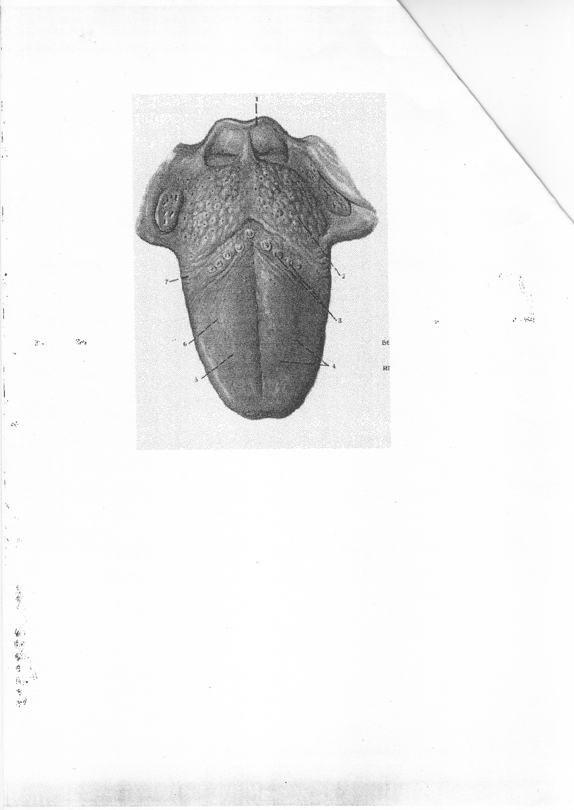
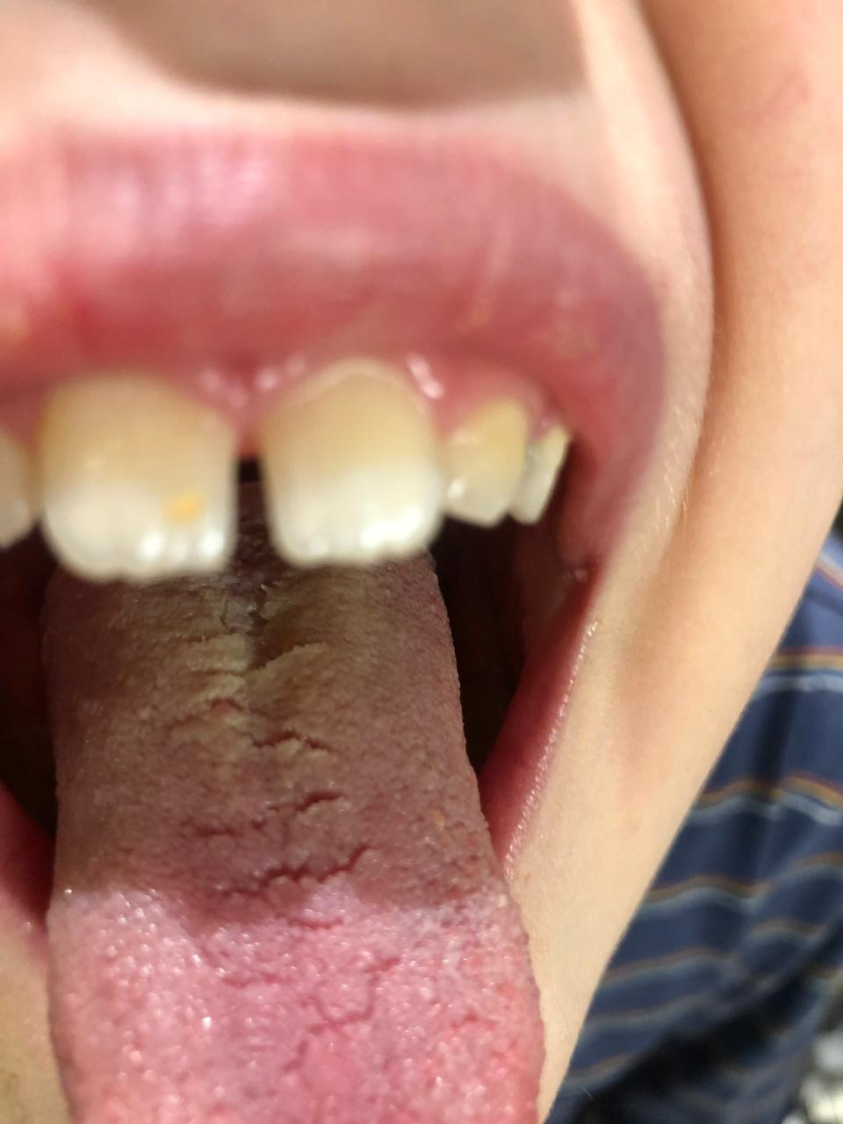

Slide 18
Назначенное лечение 28.02.2025
ГВАЯКУМ 3-6СН
КАРБО ВЕГ 6СН
АРНИКА 3-6СН
КАЛИУМ БИХРОМИКУМ 3-6СН
НУКС ВОМИКА 3-6СН
ТЕУКРИУМ МАРУМ ВЕРУМ 3ДН-3СН курсами по 10 дней (3 крупинки х 3 раза в день);
ЛАХЕЗИС 12СН однократно на приеме 3 крупинки;
Витамин «Д» продолжать до мая включительно;
«Окулист» - 3 месяца;
Бак-сет; Пробиель; Бактоблис - курсами по 10 дней, чередовать.

Slide 19
21.05.2025 (через 6 мес от начала лечения):
Жалобы (?). Сдает экзамены успешно, в марте перенес ОРВИ и весенний полиноз (апрель-май) очень легко.
Посещает кинезиолога (в марте 5 раз);
Руки и ноги холодные и мокрые, лимфатические узлы паховые увеличены (мелкие, плотные);
Нет провисания мягкого неба;
Гинекомастия?
ЧСС 60 ударов в минуту, дыхание везикулярное, живот безболезненный;
Глазные и брюшные (пирамидные пути) рефлексы хорошие, равномерные; девиация языка вправо (менее исчерчен);
Рефлексы с верхних конечностей хорошие,
коленный рефлекс ослаблен (? - ПЛЮМБУМ); подошвенный – отсутствует.

Slide 20
Назначенное лечение 21.05.2025
На приеме: АРНИКА 30СН;
ГВАЯКУМ 3-6СН
ГЕПАР СУЛЬФУР 6СН
КЛЕМАТИС 3-6СН
АРСЕНИКУМ ЙОДАТУМ 3-6СН
НУКС ВОМИКА 3-6СН
АЕВИТ 100ЕД в день, курс 1 месяц.
Рекомендовано молекулярно-генетическое обследование и консультация генетика.

Slide 21
Тяжело протекающая беременность и ЛС - врожденная патология;
Пациент от рождения получает гомеопатическую терапию!
Миазматические особенности пациента не учитывались;
Антропометрические данные указывают на некорректное ведение пациента - нет баланса и гармонии!
На фоне миазматической терапии отмечается быстрая прибавка в росте, идет санация очагов инфекции, повышение мышечного тонуса (мягкое небо не провисает);
Пациент стал контактнее, охотно вступает в дискуссию (раньше молчал), сдает экзамены.
Все эти изменения субъективны и не очень убедительны, но
Миазматическая терапия начата в развернутом пубертате, срок лечения маленький;
Говорить не о чем!
Не известно что еще будет!

Slide 22
Егор 28 февраля 2005 г.р.
Обратился в сентябре 2009 (4 года 6 месяцев).
Жалобы: обструктивные бронхиты с 8-месячного возраста, полиноз, отеки Квинке (с 1 месяца жизни), получает ГКС местно и в таблетках.
Дисплазия тазобедренных суставов («распорки»),
Широкое паховое кольцо;
Расхождение прямых мышц живота;
Возбуждение с криком в первые три месяца жизни (травма);
Грудное вскармливание до 4-5 месяцев;
До 3-х лет запоры и кожные высыпания (атопия), мази;
ДЧБ, болеет всегда с высокой температурой (40 градусов) несколько раз в сезон, нурофен.
Задержка физического и психомоторного развития, ИДС, коморбидное состояние.

Slide 23
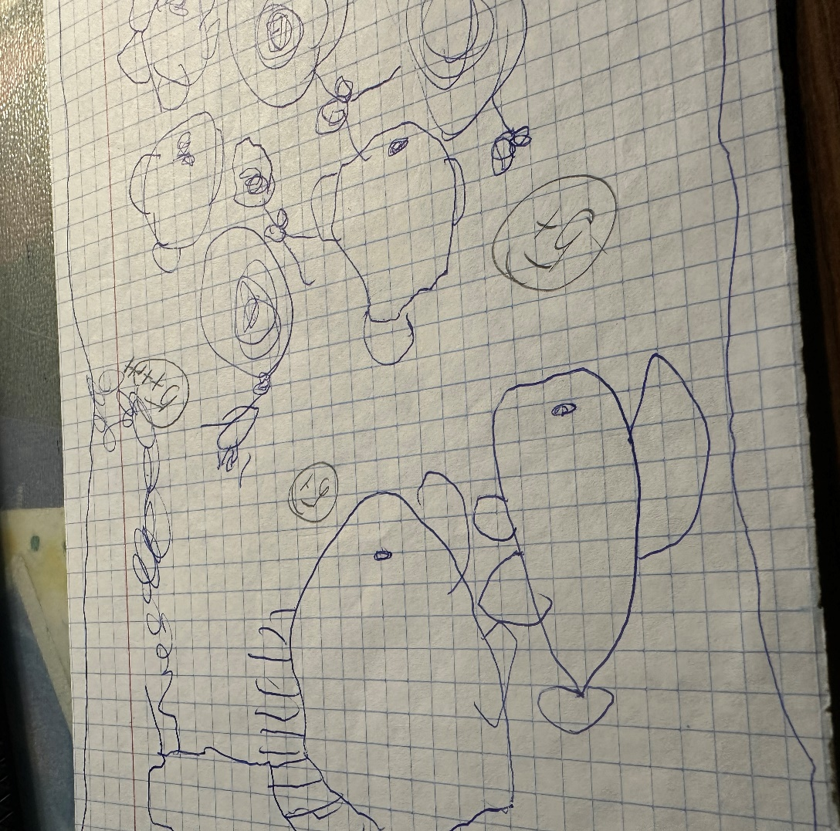
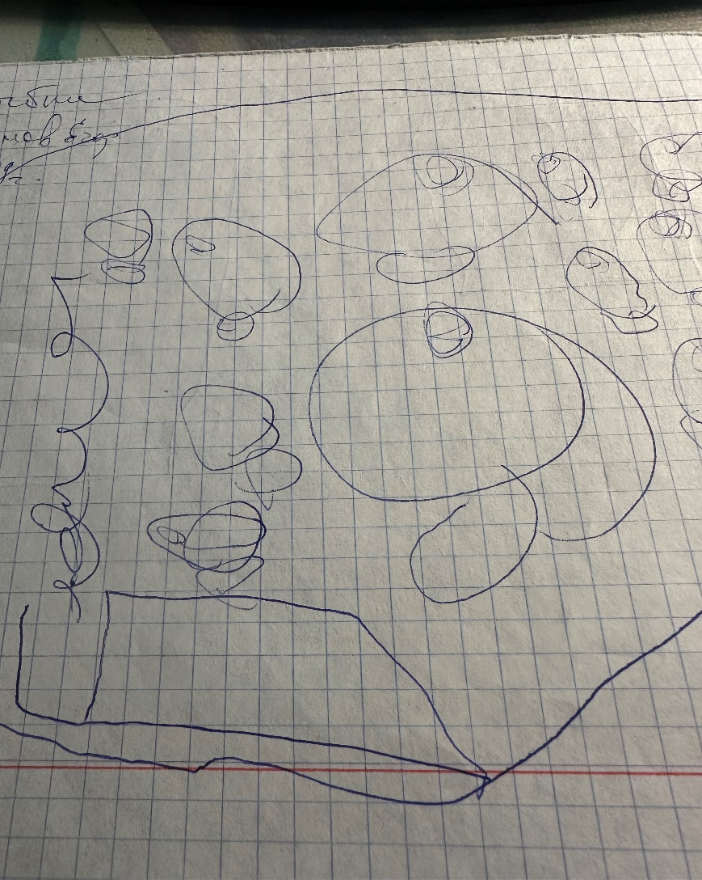
Это рыбки мальчик рисовал их в сентябре 2009 и в апреле 2010

Slide 24
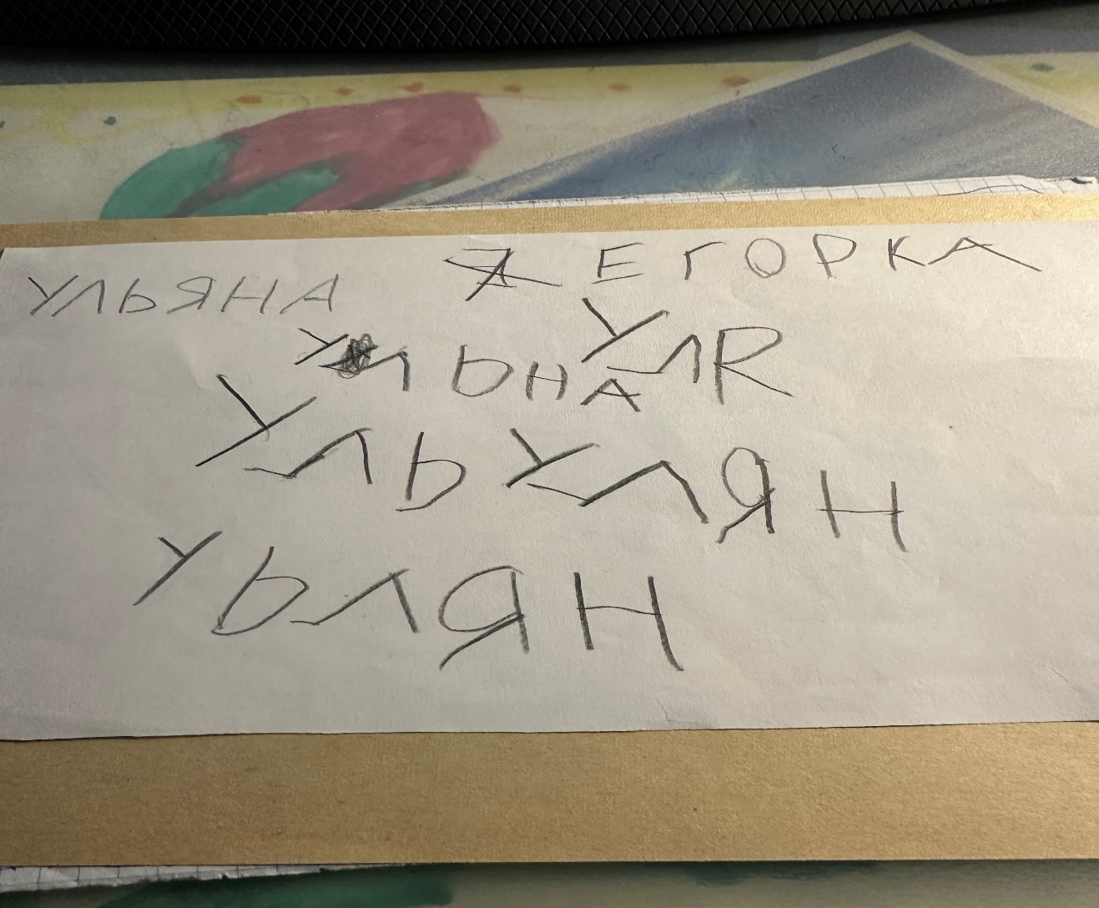
Копирует написанное

Slide 25
Росто-весовые показатели
до 6-ти летнего возраста определяются по специальным таблицам
 | 10.09 4,5 лет | 04.10 5 лет | 08.10 5,5лет | 12.11 6,5лет | 09.14 14 лет | 09.15 15лет | 09.16 16 лет | 08.20 18 лет | 08.25 23 лет
Рост | 107 | 110 | 124 (+17) | 124 | 139 | 142 | 151 | 178 | 185
Р.рук |  |  |  |  | 134 | 141,5 | 149 | 178 | 185
О.гол |  |  | 51 |  |  |  |  |  | 58
О.гр |  |  |  |  |  |  |  |  | 98
Р.ноги |  |  | 30 | 31-32 |  |  | 38-39 | 44 | 44-45
вес | 18,5 | 19,3 | 19,7 | 21,9 | 29,5 | 34 | 39 | 63 | 69
ИМТ |  |  |  |  | 19,5 | 20,5 | 19,0 | 20,0 | 20,0

Slide 26
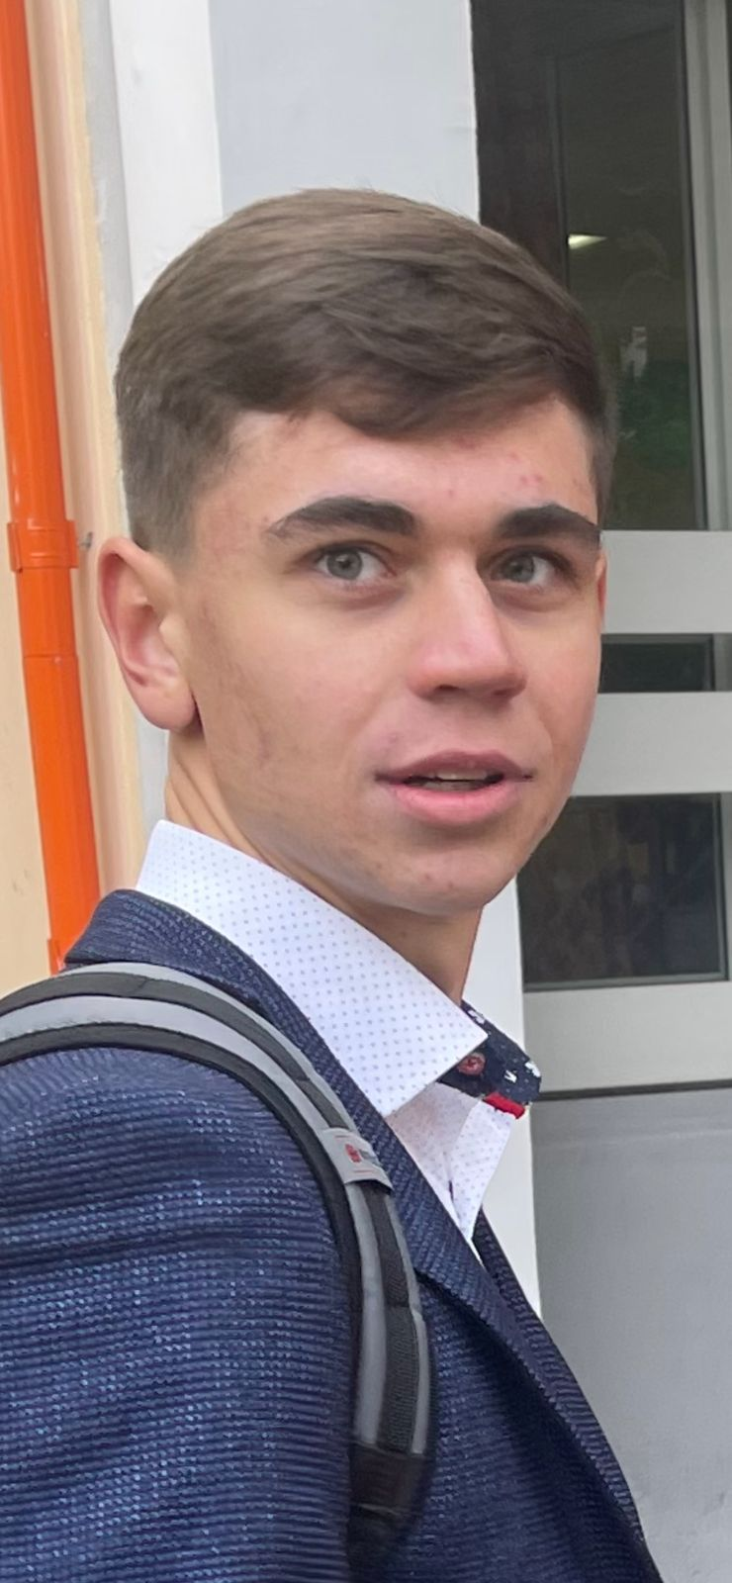
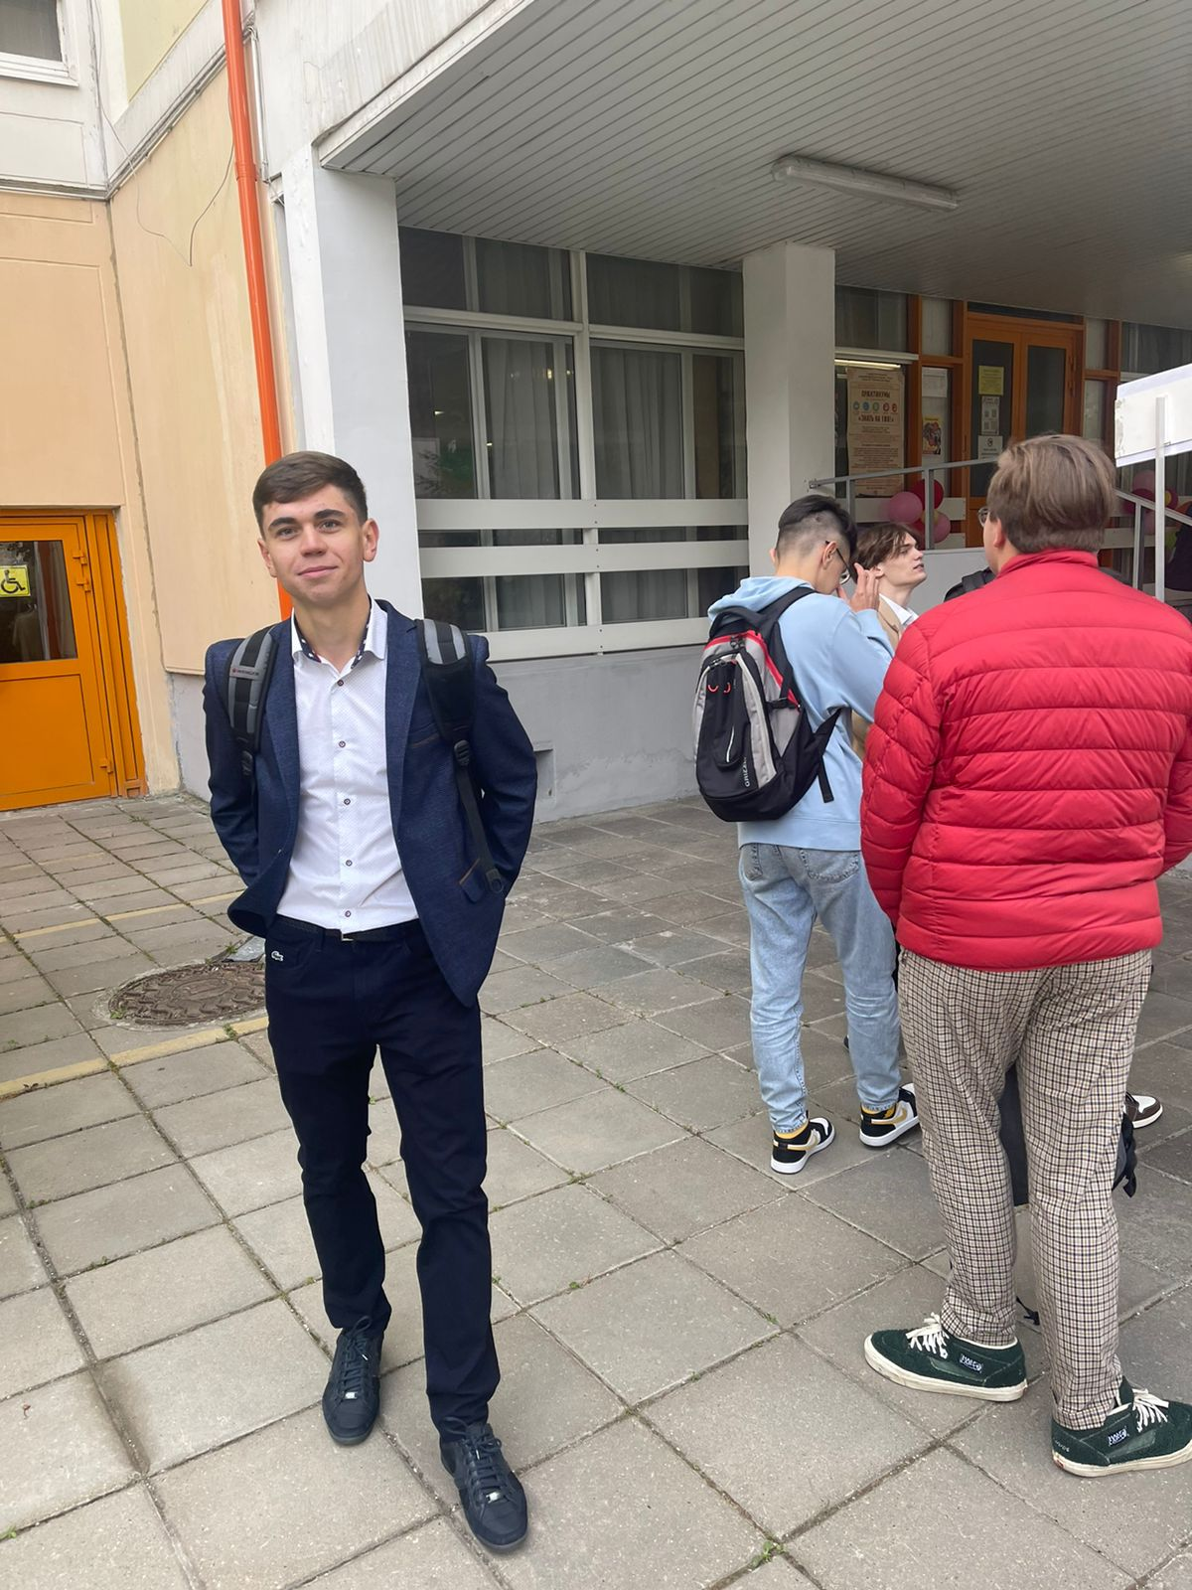
2025 – третий курс МФТИ инженерно-биологический факультет.

Slide 27
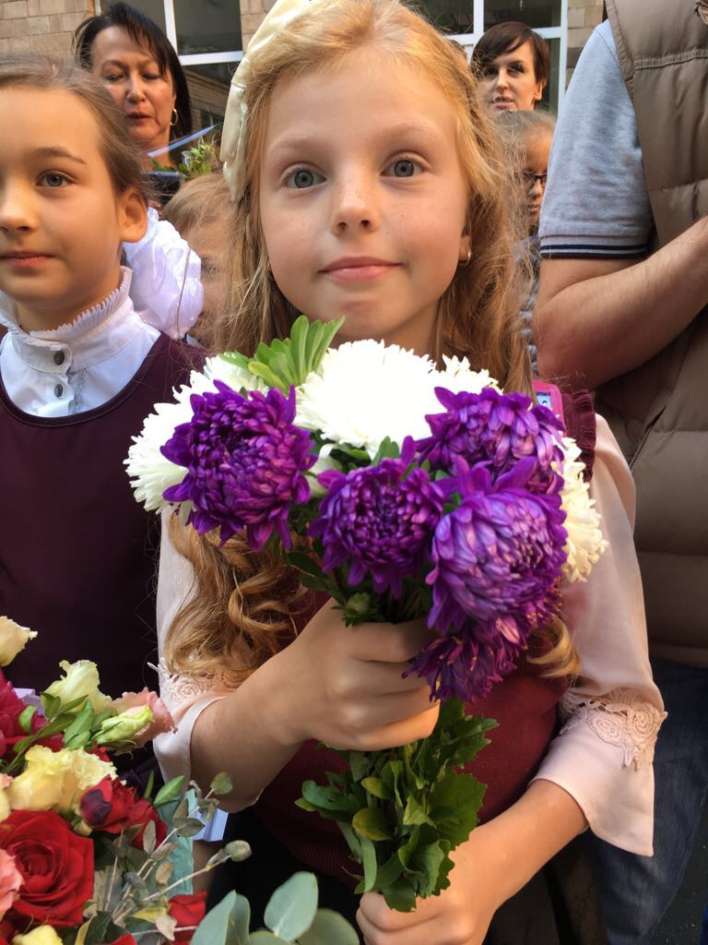
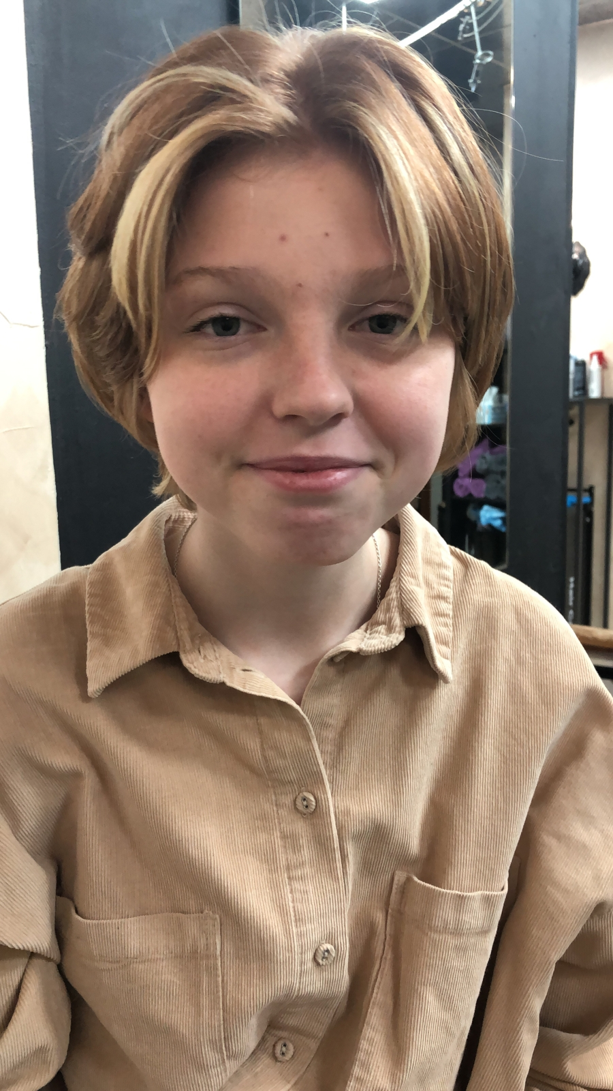
2015 – первый класс; 2023 – восьмой класс.
Аленка

Slide 28
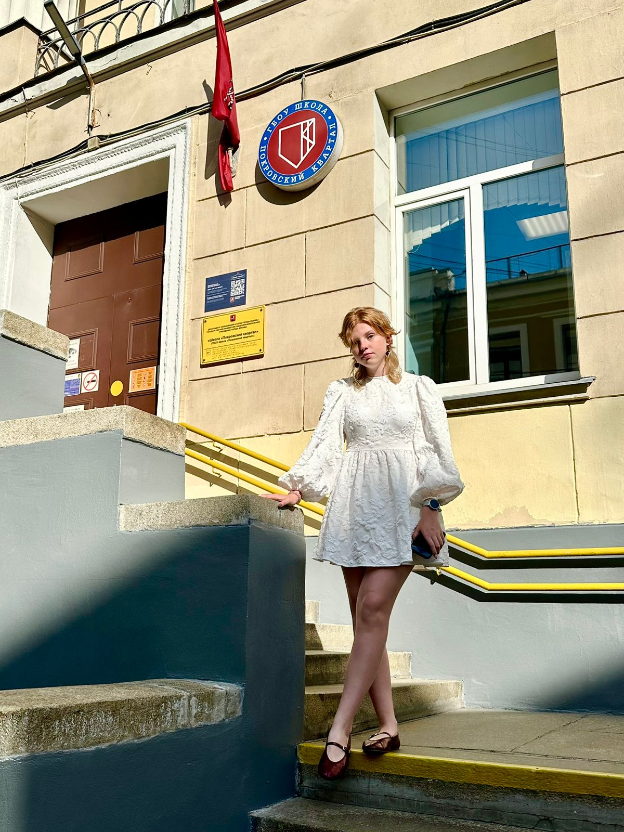

Slide 29
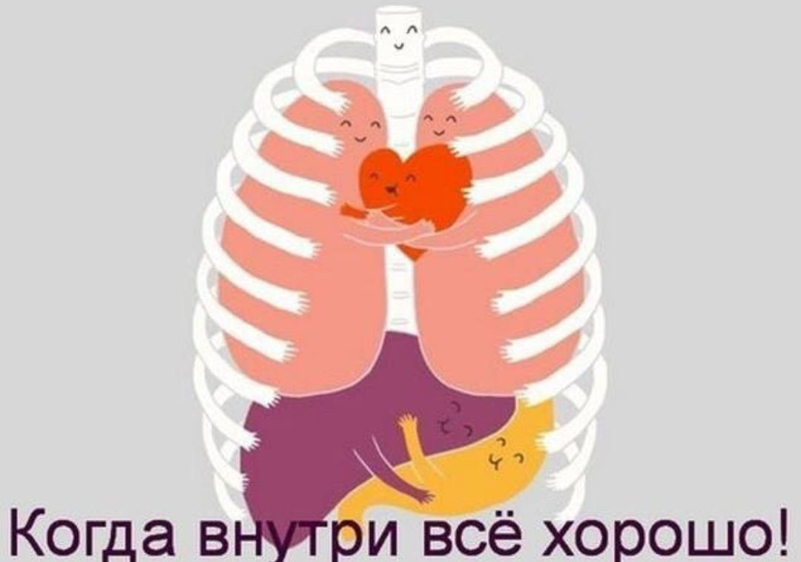
Как добиться гармонии в комбинированном лечении больного?
Метаболомимика …? «В здоровом теле - здоровый дух!»

Slide 30
Генотип и фенотип - итоги:
Термины введены В.Л. Иогансеном в 1909 году.
Генотип - совокупность всех генов (наследственных факторов) полученных от родителей, которая определяет потенциал развития, структуру организма и наследуемые черты, оставаясь неизменной в течение жизни (в отличие от фенотипа).
Генотип - основа для формирования фенотипа под влиянием окружающей среды.
Генотип отличается от генома, он не включает некодирующие последовательности и характеризует одну особь, а не вид.
Генотип может быть гомо- или гетерозиготным, описывает состояние аллелей одного гена (одинаковое или разное).
Генотип не является конечным сценарием, а задает диапазон возможностей (норму реакции) для организма.
Генотип связан с фенотипом - основа формирования фенотипа.
Генотип - генетическая программа развития, определяющая потенциал организма и его способность реагировать на изменение окружающей среды (норму реакции).

Slide 31
Фенотип - совокупность всех внешних и внутренних признаков организма: морфология (форма, цвет), физиология (работа органов), биохимия (группа крови, резус) и даже поведение индивидуума; признаки, сформировавшихся в процессе развития организма под влиянием его генотипа и условий окружающей среды; это признаки, которые можно наблюдать или измерить (трофика).
Фенотип может меняться в течение жизни (динамичность) - цвет кожи при загаре, масса тела и пр., генотип остается неизменным!
Фенотип не наследуется напрямую (наследуется только генотип), он формируется, когда гены взаимодействуют с окружающей средой.
Организмы с одинаковыми генами (близнецы) могут иметь разные фенотипы, если выросли в разных условиях (изменчивость фенотипа).
Генотип определяет пределы, в которых фенотип может меняться в условиях окружающей среды.
Редкий фенотип (нулевой резус, наличие редкого антигена).
Фенотип=Генотип+Окружающая среда.

Slide 32
Орфанные болезни - опасные для жизни или хронически прогрессирующие болезни с низкой распространенностью, имеют генетическую природу, проявляются в детстве, требуют пожизненного лечения орфанными препаратами
Манифестируют в 1-2 года (после начала вакцинации - тригер!);
Проявляются задержкой физического развития;
Выраженность симптомов зависит от количества мутированных генов (моногенная патология протекает легче);
Многие мутации могут вообще не проявится клиническими симптомами;
Фенотипические черты - маркер возможных нарушений иммунитета;
Возможна СПОНТАННАЯ реверсия мутаций!
Экология и ЗОЖ замедляют прогресс патологии!
«Уход, питание, любовь матери!» (Шабалов Н.П., 1997).
Орфанные препараты - специализированные ЛС, разработанные для диагностики, профилактики и лечения редких («сиротских») заболеваний; из-за низкой распространенности орфанных болезней такие ЛС нерентабельны для разработки, требуют государственной поддержки, ускоренной регистрации, эксклюзивных прав на продажу.

Slide 33
Орфанные заболевания в РФ (перечень)
Метаболические: фенилкетонурия, муковисцедоз, болезнь Фабри, болезнь «кленового сиропа»;
Нервно-мышечные: Спинальная мышечная атрофия (СМА), мышечная дистрофия Дюшена;
Иммунологические: первичные иммунодефициты (ПИД).
Обеспечены государственной поддержкой и программами скрининга (расширенный неонатальный скрининг);
Играют ключевую роль в раннем выявлении и коррекции терапии, что позволяет пациентам жить полноценно.
Перечень орфанных заболеваний регулярно обновляется МЗ РФ (3,6).

Slide 34
Синдром Барта; Х-сцепленное рецессивное заболевание (кардиомиопатия, скелетная миопатия, задержка роста, нарушение функций иммунитета), впервые описан в 1983 году Питером Бартом (митохондриальная патология).
В 2012 году было известно о 151 случае (сейчас?).
Мутация в гене TAZ; мисенс (точечные) мутации, в большинстве случаев небольшие инсерции (вставка) или делеции (выпадение) нуклеотидов, которые могут изменить последовательность ДНК;
Ген TAZ блокирует белок тофазин представляющий собой ацетил-трансферазу, вовлеченную в ремодулирование кардиолипина (основного фосфолипида внутренней мембраны митохондрий);
в результате нарушения структуры митохондриальной мембраны (вторичная альтерация на фоне глубокой псоры) и функции ферментов дыхательной цепи (ферментопатия), преимущественно в тканях с высоким окислительным потенциалом (сердечная и скелетные мышцы - 70-80% общего кардиолипина) в клетке накапливаются промежуточные виды кардиолипина (болезнь накопления).

Slide 35
Синдром Барта проявляется клинически:
Нарушения ССС: дилатационная кардиомиопатия, некомпактный миокард левого желудочка, удлинение корригированного интервала Q-T (QTc); фиброэластоз эндокарда, желудочная аритмия (внезапная сердечная смерть), неуточненная кардиомиопатия, гипертрофическая кардиомиопатия;
Нейро-мышечные нарушения: задержка моторного развития, проксимальная миопатия, патологическая утомляемость, непереносимость нагрузки;
Гематологические и иммунные нарушения: нейтропения, рецидивирующие афтозные язвы и боль в деснах, перианальный дерматит, периодические бактериальные инфекции (ИДС, ПИДС), септицимия;
Эндокринные и метаболические нарушения: 3-глутамилглутаконовая ацидурия, конституциональная задержка роста и костного возраста, задержка полового развития, гипохолестеринемия, гипогликемия.
Фенотипические проявления: у мальчиков с синдромом Барта значительное сходство в чертах лица, особенно с младенчества до раннего пубертата (лицо круглое с полными щеками, «ангельский вид»), после полового созревания голова и лицо сужаются, уши становятся заметно больше.

Slide 36
Из генетики …
Последствия мисенс (точечных) мутации зависят от того, насколько важна замененная аминокислота для структуры и функции белка;
Нейтральный эффект - новая аминокислота имеет свойства схожие с исходной и находится в неосновной части белки (концевая); функция белка может остаться неизмененной;
Слабовыраженный или умеренный эффект - функция белка может немного измениться, но не критично;
Тяжелые последствия - если замена аминокислоты происходит в важном для функции белка участке, это может привести к нарушению структуры белка, потере его функции или появлению новой, вредной функции (пример: серповидноклеточная анемия, вызванная мисенс мутацией, которая приводит к неправильному формированию гемоглобина).
Мутации могут подвергаться обратному развитию (реверсия) естественным (адаптация) или искусственным путем (генно-инженерная медицина).
Два пути в терапии наследственной патологии!

Slide 37
Синдром Барта
Диагностика – только молекулярно-генетическими методами.
Лечение (симптоматическое):
L-карнитин для улучшения функции миокарда; 2000 – больные мальчики доживали больше 15 лет (10%), в 2011 – 36% (после спец лечения).
Врачи РФ от 23.09.2025, Дарья Лебедева:
«Круг добра» намерен закупить рисдиплам на 2,5 млрд рублей;
препарат (Эврисиди, Швейцария, действующее вещество рисдиплам) зарегистрирован ВОЗ, эмбриотоксичен.

Slide 38
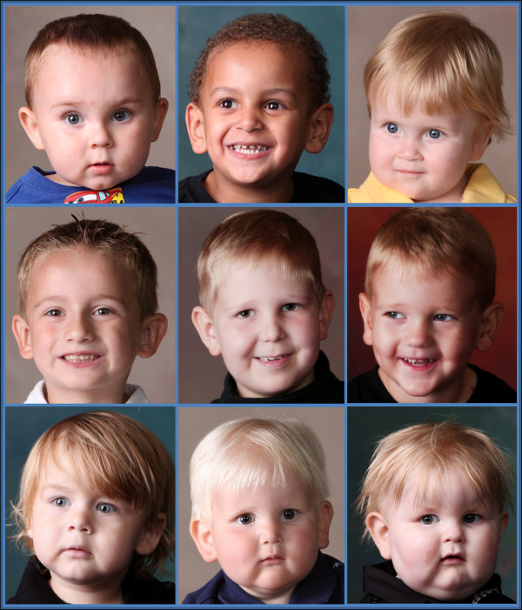
Дети с синдромом Барта (Википедия)

Slide 39
Больше вопросов, чем ответов…
Иммунология и генетика выходят на первое место не только по диагностике заболеваний, но и по лечению самых редких патологий.
Все пациенты сегодняшнего дня с ИДС;
Старые методы лечения перестали быть эффективными;
Поиски новых методов диагностики и лечения заболеваний;
Проблемы которые раньше считались нерешаемыми - ИИ?
Терапия пациентов крайних возрастов?
Резистентность к препаратам, токсичность ХТ (парацетамол, ПЭГ);
Мультидисциплинарный подход в диагностике и лечении;
Все открытия (и решения) делаются на стыке наук;
Гомеопатия сегодня на стыке медицины (патология, неврология, эндокринология, иммунология), биологии, генетики, кибернетики и др.;
Альтернатива современной официальной медицине есть - гомеопатия!
Нет механизмов, способных подтвердить действие гомеопатических препаратов; то что не могут подтвердить и объяснить объявляет лженаучным.
Чем очевиднее эффективность гомеопатических препаратов, тем сильнее сопротивление …
Самая свежая информация по теме:
3-ий Евразийский международный форум «Адаптивная медицинская иммунология: реалии и перспективы» 14-15 ноября 2025, Москва - ИДС и ПИДС.
8-ой Всероссийский научно-практический конгресс с международным участием «Орфанные болезни», 25-26 июня, Москва, отель «Редиссон-Славянская».

Slide 40
Гомеопатия и интегративная медицина
Интегративный подход к лечению хронических (коморбидных) пациентов предполагает использование разных методов лечения, разных способов назначения ЛС, их сочетания (комбинированная терапия);
Гомеопатическая терапия сочетается почти со всеми методами лечения;
Важно, правильно оценивать динамику симптомов в процессе работы с больным и грамотно использовать общие критерии качества лечения (клиническая грамотность).
Необходимо знать технологию приготовления ЛС и правила гомеопатической позологии, чтобы избежать «конфликта интересов органов»;
Ганемановская теория миазмов и правила миазматической терапии позволяют соблюсти миазматический баланс состояния пациента и комплекса назначенных препаратов и определяет эффективность терапии!
В острых ситуациях очень важно время получения гомеопатической терапии (чем раньше, тем выраженнее эффект).
Грамотный врач; грамотный гомеопат; грамотный больной!

Slide 41
Правильная клиническая интерпретация симптомов!
Стратегическое и тактическое назначение ЛС (гомеопатическая позология);
Миазматическое соответствие и позологическая тактика в гомеопатии (соли Шюсслера и биохимические круги Френкеля);
Комбинации конституционального, симптоматического и комплексного лечения, преимущества комбинированной гомеопатической терапии.
21 век - комбинированная терапия в приоритете.
Гомеопатическую терапию нужно грамотно комбинировать со стандартным лечением.
Не имея специальной подготовки, гомеопат обязан регулярно консультировать своего больного со специалистом (психиатром, онкологом, иммунологом, инфекционистом и т.д.) – преемственность!
А если медицинского образования вообще нет!?
Психологи и нутрициологи!

Slide 42
Гомеопатический препарат – не плацебо!
И работает всегда независимо от подобия;
Степень подобия препарата может быть полная (абсолютная) или не полная?
Результат лечения?
Эффект лечения (быстро - медленно) зависит от миазматического баланса

Slide 43
В итоге:
Как глубоко ученые проникли в святая-святых! ….
Но методы лечения наследственной патологии, которые они предлагают совершенно не годятся для корректного воздействия на гомеостаз.
Только миазматическая гомеопатия может рассматриваться как адаптивная иммунология, позволяющая добиться гомеостатического баланса и гармоничного развития больного не только теоретически, но и на практике.

Slide 44
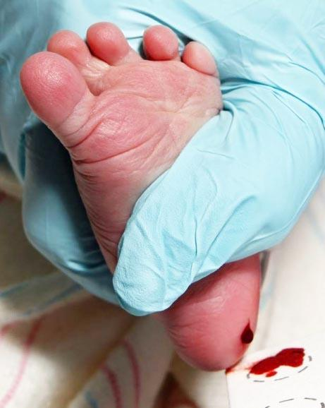
Скрининг новорожденных

Slide 45
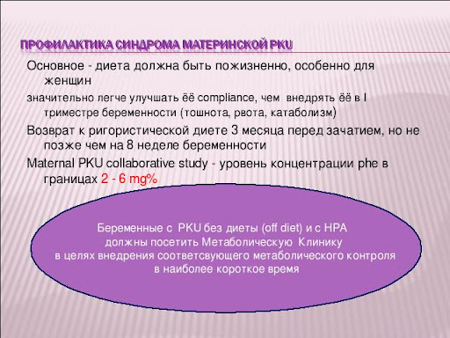
Агеева Т.К.: Профилактика дезмезенхимозов у плода по схеме (МИАЗМАТИЧЕСКАЯ ТЕРАПИЯ) во время беременности и у новорожденных профилактирует наследственные нарушения.

Slide 46
Гомеопатическое лечение и профилактика орфанной патологии у плода возможны
Собственный опыт: более 100 проблемных беременных и новорожденных, все здоровы;
Профилактика дезмезенхимозных нарушений и орфанной патологии у плода во время беременности через мать и через отца до наступления беременности (сбор анамнеза).
Отодвинуть начало прививок на более поздние сроки (после 2-х, а лучше после 4-х лет);
Обеспечить адекватный уход и полноценное питание, любовь и забота матери с рождения (ЗОЖ);
Иммунокорректное лечение острой патологии.
И тогда у нас не будет …

Slide 47
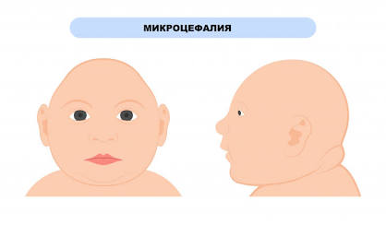
Микроцефалия - через несколько месяцев (2-3 месяца)

Slide 48
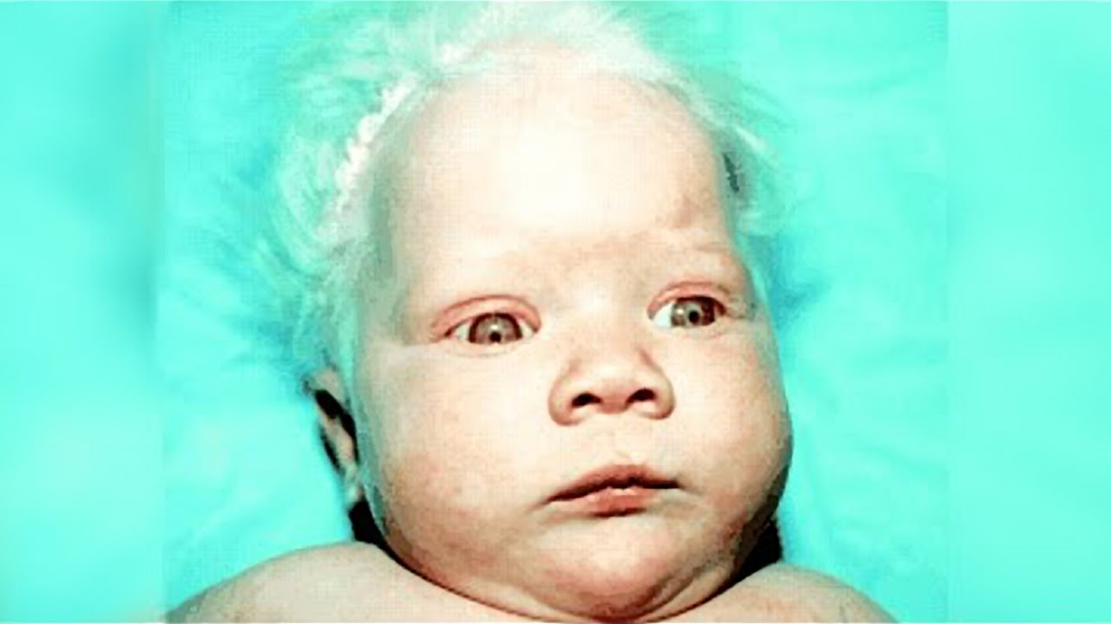
3 месяца

Slide 49
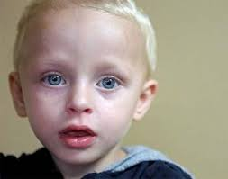
2 года

Slide 50
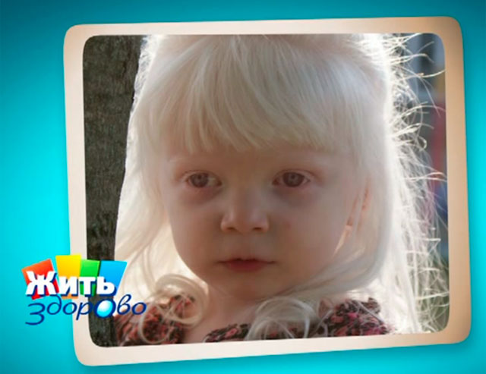
2 года

Slide 51
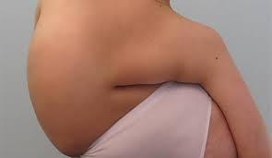

Slide 52
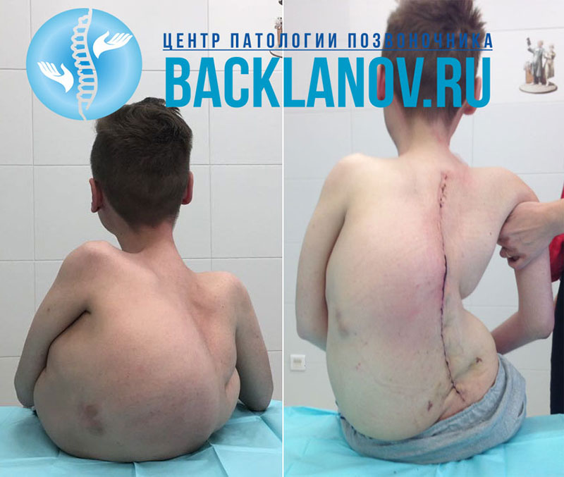

Slide 53
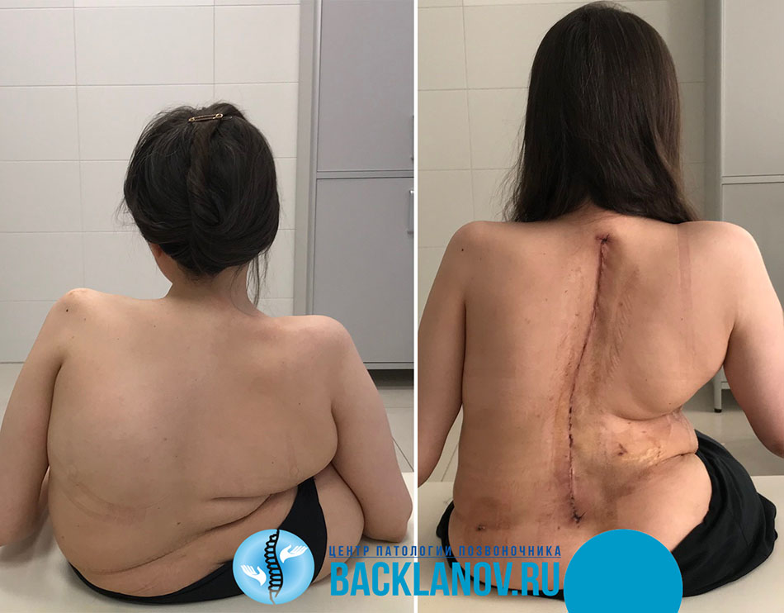

Slide 54

Современная терапия СМА

Slide 55
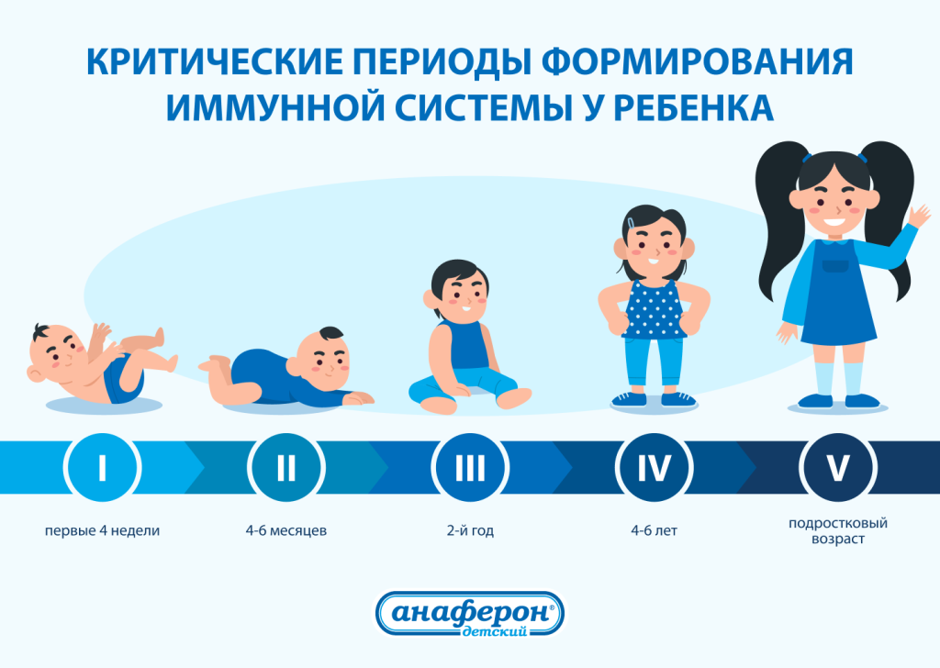

Slide 56
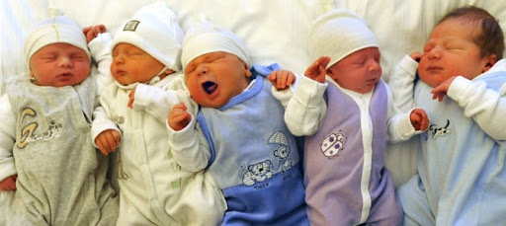
Кто микроцефал ? …

Slide 57
Возможности гомеопатии безграничны …
Врачи РФ - 2026 год:
Дочь Лолиты Милявской Ева родилась в 1999 недоношенной (на 24-26 неделе беременности),
вес при рождении 1,2 кг;
детство провела в Киеве у бабушки (бабушка и любовь),
сейчас девочке 26 лет.
Окончила университет в Варшаве, выучила 4 языка.
Постепенное смягчение симптомов РАС, социализирована, живет отдельно, работает редактором.
Диагноз: Синдром Дауна, аутизм, синдром Аспергера (РАС - социализация, эмоции), отслойка сетчатки в 2 года (оперировали).

Slide 58
Благодарю за внимание!
Курс вебинаров по лабораторной диагностике весна 2026 tageeva@mail.ru
WWW.AGEEVA-DOC.RU

